Slide 1
אסיפה כללית
עמותת "חיל משאבי האנוש(שלישות)
מס' 9 4 יולי 2019
במסגרת הביקור ב"חוויה האולימפית" בתל אביב

Slide 2
על סדר היום
דו"ח הנהלה.
דו"ח ועדת ביקורת.
אישור דוחות כספיים והדו"ח המילולי לשנת 2018.
אישור עדכון תקציב לשנת 2019 ותכנון תקציב לשנת 2020.
אישור המשך התקשרות עם משרד רו"ח של יוסי סרנגה.
אשרור החלטה מאספה קודמת מתאריך 30.5.18
לשינוי תקנון ושם העמותה .

Slide 3
דו"ח הנהלת העמותה
החזון ומטרות העמותה.
אחזקה ותחזוקת אתר ההנצחה והמורשת.
אירועים שהתקיימו באתר.
פעילות משותפת עם החיל.
נתונים ומספרים.

Slide 4
החזון
לפעול בנושא הנצחה ומורשת של החיל, שמירה והידוק הקשר עם יוצאי החיל, פורשיו והמשפחות השכולות וסיוע לחיל במשימותיו.

Slide 5
מטרות
לתעד את מורשת החיל, ליזום פעילויות הקשורות בה לשם הנחלתה והטמעתה בקרב המשרתים.
לפעול ולסייע לחיל בתחום ההנצחה והמורשת וחיזוק הקשר עם המשפחות השכולות.
אחזקת אתר ההנצחה והנצחת חללי החיל.
לתת סיוע ומענה למשימות חייליות ייחודיות.
לפעול לשמירת הקשר בין המשרתים, יוצאי ופורשי החיל על ידי יזום פעילות: מקצועית, חברתית, רווחה, כלכלית ותעסוקתית.
לפעול לגיוס משאבים למימוש החזון ומטרות העמותה

Slide 6
עבר הווה ועתיד
                עמותת יוצאי חש"ל נרשמה כחוק באוג' 1990, במשרד המשפטים. רשימת מייסדי העמותה
בחזון מייסדי העמותה הוצבו הערכים של הנצחה ומורשת חיל השלישות.
לאחר שנתיים של עשייה בתחומי ההנצחה והמורשת החיילית, בניסיון להקים אתר הנצחה לחיל השלישות, חדלה העמותה מפעילותה.
בשנת 2004 חזרה העמותה לפעילות, בתחומי ההנצחה, נעשה ניסיון נוסף להגשים את חזון הקמת אתר ההנצחה החילי.
העמותה חידשה את פעילותה במרץ 2010 בשמה החדש, "עמותת ידידי חיל השלישות".
באוג' 2014 התממש החזון, על פי בקשת משרד הביטחון-אגף המשפחות וחיל השלישות, העמותה נרשמה כספק משרד הביטחון לקבלת תקציב, וקיבלה את האחריות על אתר ההנצחה והמורשת בתל השומר.
במאי 2018 שונה שם העמותה ל-"עמותת חיל משאבי האנוש (שלישות),זאת לאור שינוי שם החיל לחיל משאבי האנוש..

Slide 7
מוסדות העמותה
הנהלה 43 חברים
יו"ר-תא"ל (מיל') צביקה וקסברג
מ"מ יו"ר-תא"ל (מיל') איתן לוי
מנכ"ל-סא"ל (מיל') דרור טוקר
ועדת בקורת-3 חברים
יו"ר-סא"ל (מיל') אשר מייבסקי
משקיפים-2 חברים
מנהל אתר ההנצחה
רנ"ג מיל' ניצן גולן

Slide 8
אחזקה ותחזוקת אתר ההנצחה והמורשת
אחזקה שוטפת, גינון צביעה וניקיון האתר.
שתילת שתילים עונתיים, פינוי גזם וניקיון.
ביצוע ביקורת בטיחות חשמל וכיבוי אש.
חידוש ביטוח אלמנטרי וצד שלישי של האתר.
טיפול מול גורמי הצבא עקב הזרמת מים מאזור בית החולים לאתר, תיקון על ידי בינוי לא על חשבון תקציב העמותה.

Slide 9
אחזקה ותחזוקת אתר ההנצחה והמורשת
תיקון גדר צפונית חדשה עקב קריסה בחורף
גיזום עצים גדר מערבית
החלפת עמוד חשמל במגרש העליון
חיבור השירותים לקו ביוב חדש
ביצוע עבודות תשתית באתר ההנצחה, החלפת 1,000 מ"ר אספלט באבני ריצוף משתלבות.
היקף הפרויקט כ – 289 אש"ח , מתוקצב מתקציב משרד הביטחון.

Slide 10
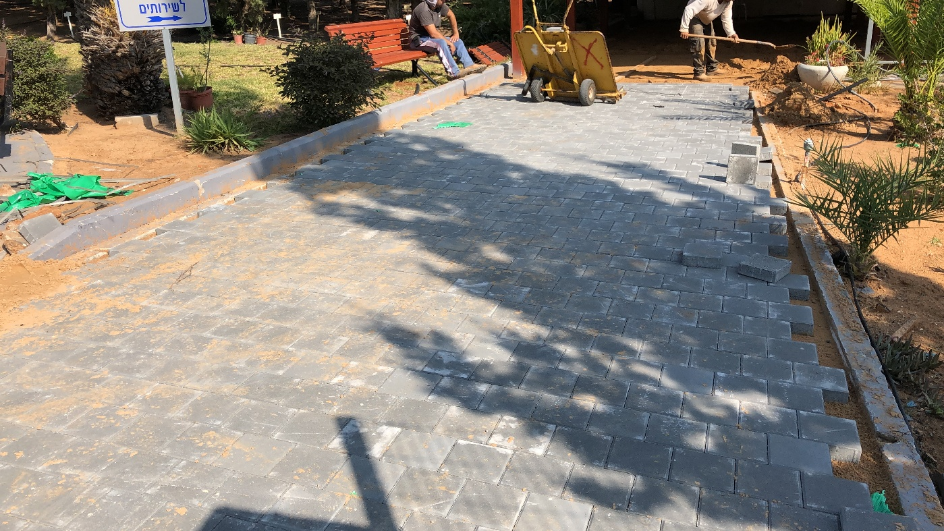
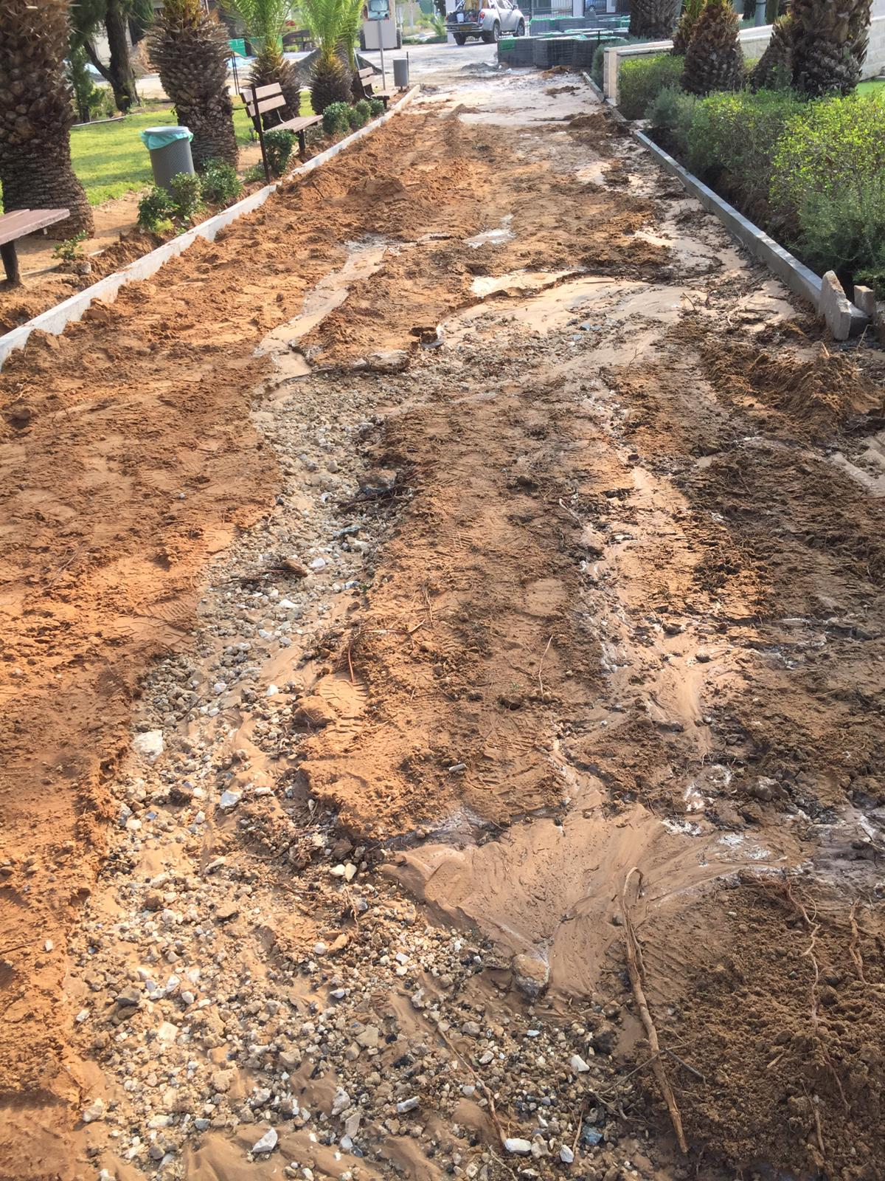
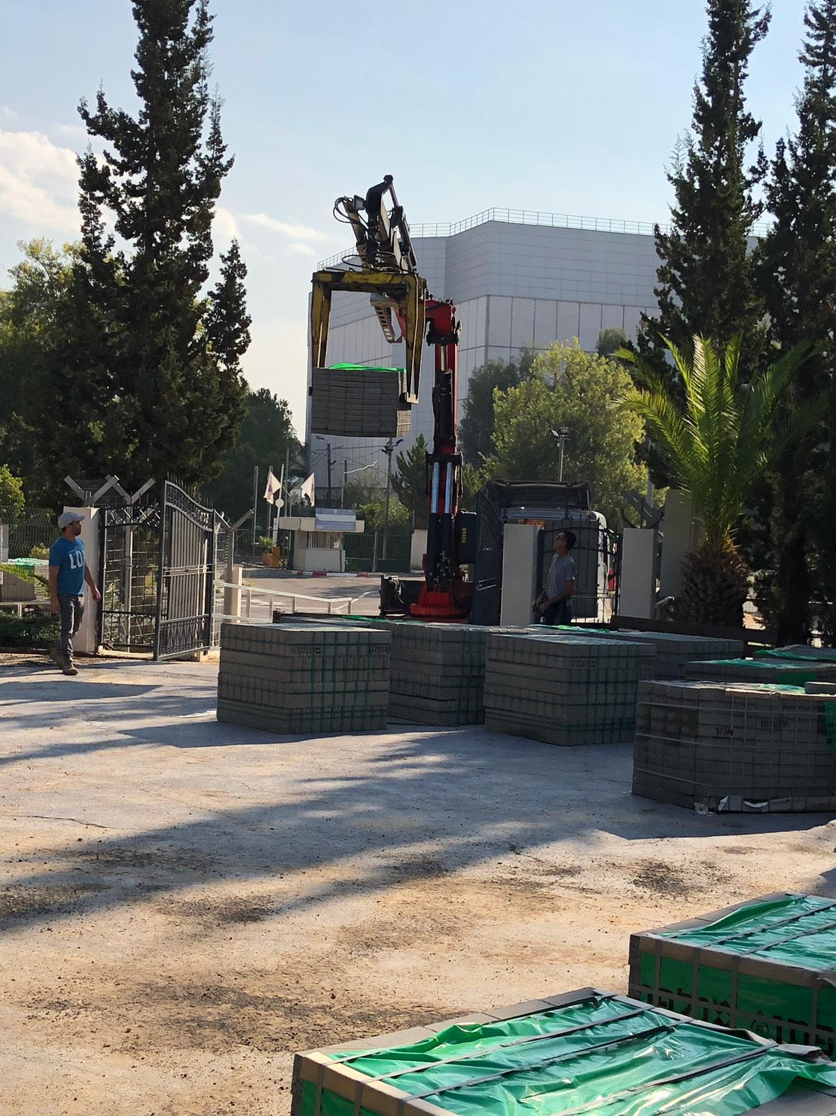
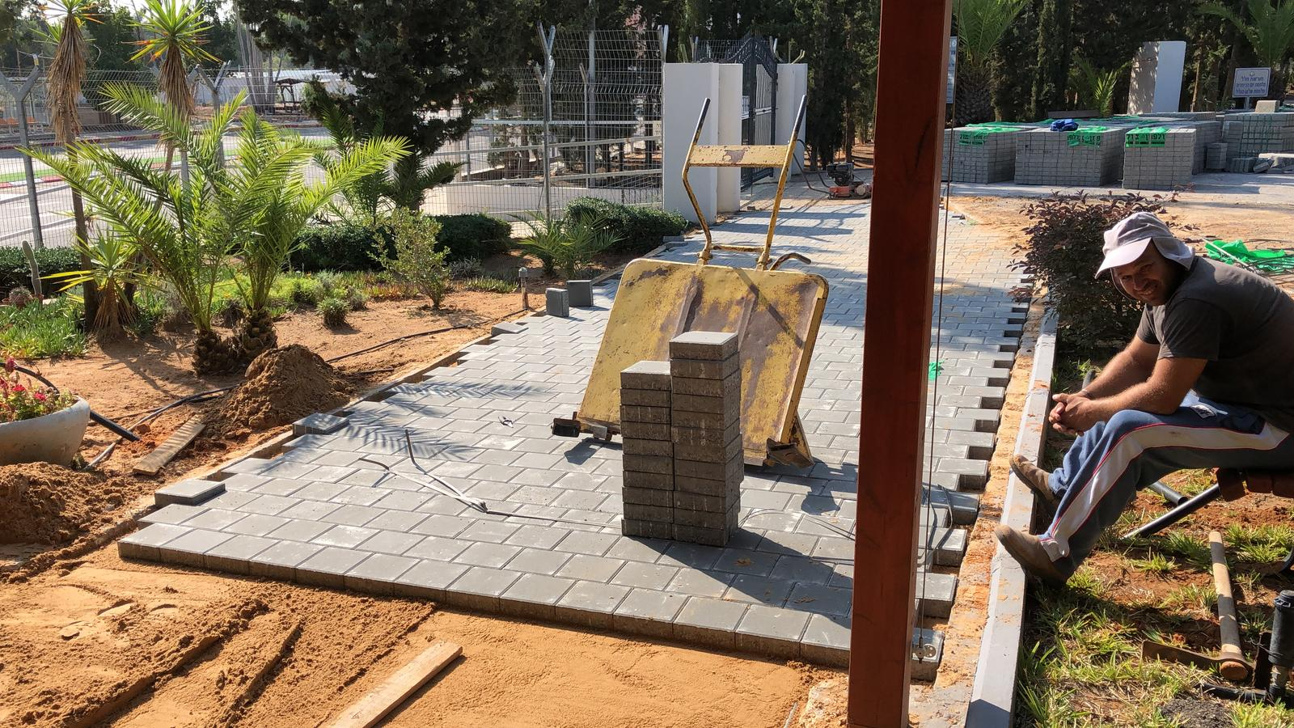
בוצע שיפור שבילי גישה והכניסה לאתר ב-2018

Slide 11
אירועים שהתקיימו בשנת 2018
18.4.18 טקס התייחדות לחללי צה"ל ביום הזיכרון תשע"ח.
10.10.18 טקס התייחדות לחללי חיל משאבי האנוש.
15.10.18 טקס התייחדות לחללי החיל הכללי.
כ- 2,500 קצינים, חיילים וחיילות השתתפו בטקסים.
נערכו 30 ביקורים של חניכי קורסי הקצינים והחוגרים מבה"ד 11, בהם השתתפו כ – 2000 קצינים וחיילים.

Slide 12
פעילות משותפת עם החיל
30.5.18 אסיפה כללית של העמותה וביקור בנמל אשדוד.
29.11.18 ישיבת הנהלה וביקור בית חולים שיבא.
חלוקת שי למשפחות חיילים מעוטי יכולת- חולקו 65 חבילות שי בכל חג, לקראת חג הפסח וראש השנה, השי נמסר ישירות לבית משפחת החייל בסיוע משרתי הקבע של החיל, מסורת זו תמשך באופן קבוע בחגים הבאים.
למצטייני חיל השלישות ומקבלי דרגות בקיצור פז"מ ליום העצמאות, ניתן ספר מטעם העמותה.
שי למשפחות שכולות .

Slide 13
נתונים ומספרים
אישור העמותה כמוסד ציבורי לעניין תרומות לפי סעיף 46 לפקודת מס הכנסה, הוארך עד 31 דצמ' 2020.
אישור ניהול תקין לשנת 2019 התקבל מרשם העמותות.
נכון ל- 4 יולי 2019, מספר החברים בעמותה עומד על, 342 חברים, בשנת 2018 היו 327 חברים בעמותה .
ההכנסה השנתית מדמי חבר-כ- 53,000 ₪.
התקציב הקבוע משרד הביטחון –כ- 150,000 ₪ לשנה.

Slide 14
כל פעילות החברים בעמותה הינה התנדבותית

Slide 15
עמותת ידידי חיל השלישות (ע"ר) 58017382
ועדת הביקורת של העמותה
פרוטוקול 1/2019 מישיבת הועדה אשר התקיימה ביום שני, ז' סיוון תשע"ט 10.6.2019, בשעה 17:00 באתר ההנצחה בתה"ש במשרדי העמותה.
בהשתתפותם של: אל"מ יוסי ברקו- חבר הועדה
סא"ל גיל שביט- חבר הועדה
סא"ל אשר מיבסקי- יו"ר הועדה
בנוכחותם של: תא"ל צביקה וקסברג- יו"ר העמותה
סא"ל דרור טוקר- מנכ"ל העמותה
רנ"ג ניצן גולן- מנהל אתר ההנצחה
סדר היום:
דוחות כספיים ל31 לדצמבר 2018 ו-2017.
עדכון תכנון תקציב לשנת 2019 ותכנון תקציב לשנת 2020.
דיווחי יו"ר העמותה ומנכ"ל העמותה על פעילויות שוטפות של העמותה במהלך שנת 2018 ודיווח מנהל אתר ההנצחה על הפעילויות בשטח האתר, החלפת הריצוף בכיכר ובשבילי הגישה.
נושאים שונים נוספים.
סיכום והחלטות הועדה.
הדיונים בישיבה:
הדוחות הכספיים לשנים 2018 ו- 2017: הכנסות ממשרד הביטחון גדלו בעקבות פרויקט החלפת הריצוף וחידוש שבילי הגישה ותיקון קו הביוב למבנה השירותים. בהכנסות מדמי החבר לא חל שינוי לעומת 2017 כמו גם מתרומות.העמותה המשיכה בפעילויות ייעודיות בחלוקת חבילות שי לנזקקים ושי למשפחות שכולות.
באחזקת האתר חל גידול בסעיף הביטוח של כ-20% כתוצאה בביטוח צד ג' למספר המבקרים באתר שגדל במהלך השנה.

Slide 16
עדכון תקציב 2019 ותכנון ל2020:
יו"ר העמותה ומנכ"ל העמותה דיווחו על העדכונים לשנת 2019 בעקבות השלמת התשלום לקבלן המבצע את הפרויקט של התשתית של חידוש שבילי הגישה וביצוע ריצוף חדש.
מנהל אתר ההנצחה הציג בפני הועדה, לבקשתה את 5 ההצעות שהוגשו לביצוע עבודות התשתית והפיתוח באתר. ההצעה של חברת מדיסון הנדסה בע"מ, היא שהתקבלה ע"י העמותה בסך של 278,000 ₪ והייתה הנמוכה לעומת 4 הצעות הנוספות שהוגשו ע"י:
א.מ הבונה 283,000 ₪
תו"פ הנדסה 320,000 ₪
טייבה רגיל 323,000 ₪
המשולש טייבה 350,000 ₪
ההסכם שנחתם עם הזוכה הוצג בפני הועדה ומהווה נספח לפרוטוקול.
הקבלן אחראי על העבודה שביצע באתר, למשך 24 חודשים ממועד השלמת העבודות באתר, לשביעות רצונה של העמותה.
עם חתימת ההסכם, ניתנה לקבלן הזוכה מקדמה ע"ס 70,000 ₪ ובנוסף עוד 2 תשלומים עם התקדמות וסיום העבודה (התשלום הסופי שולם לקבלן עם העברת השלמת התשלום ע"י משרד הביטחון).
קבלן המבצע גינון באתר הוחלף ב-1.12.2018 וחלה הוזלה בתשלום השוטף בנושא.
מספר המשתתפים בטקסי הזיכרון באתר הינו מספר מאות בכל טקס ומספר החניכים והקצינים שסיירו באתר במהלך השנה הוא 2550.
הועדה ממליצה להנהלת העמותה לדון על הדרכים להגדלת כמות המצטרפים לעמותה בכל שנה, מקרב הפורשים.

Slide 17
סיכום והחלטות הועדה:
ועדת הביקורת מאשרת את דו"ח ההנהלה כפי שהוצג בפניה על ידי יו"ר העמותה, מנכ"ל העמותה ודו"ח מנהל אתר ההנצחה.
ועדת הביקורת, לאחר שדנה וקיבלה תשובות לשאלות בנושא הדוחות הכספיים לשנת 2018 ו-2017, ובנושא עדכון תכנון תקציב לשנים 2019 ותכנון תקציב 2020, ממליצה לאסיפה הכללית שתתכנס ביום חמישי 5.7.2019 לאשרם.
הועדה מודה ליו"ר העמותה תא"ל צביקה וקסברג, למנכ"ל העמותה סא"ל דרור טוקר ולמנהל אתה ההנצחה רנ"ג ניצן גולן על הניהול השוטף ועל שיתוף הפעולה.
תודה לחברי בועדת הביקורת אל"מ יוסי ברקו וסא"ל גיל שביט על השתתפותם בישיבת הועדה ובהכנת הדו"ח.
____________ ____________ ____________
אל"מ יוסי ברקו אשר מיבסקי סא"ל גיל שביט
חבר הועדה יו"ר הועדה חבר הועדה

Slide 18
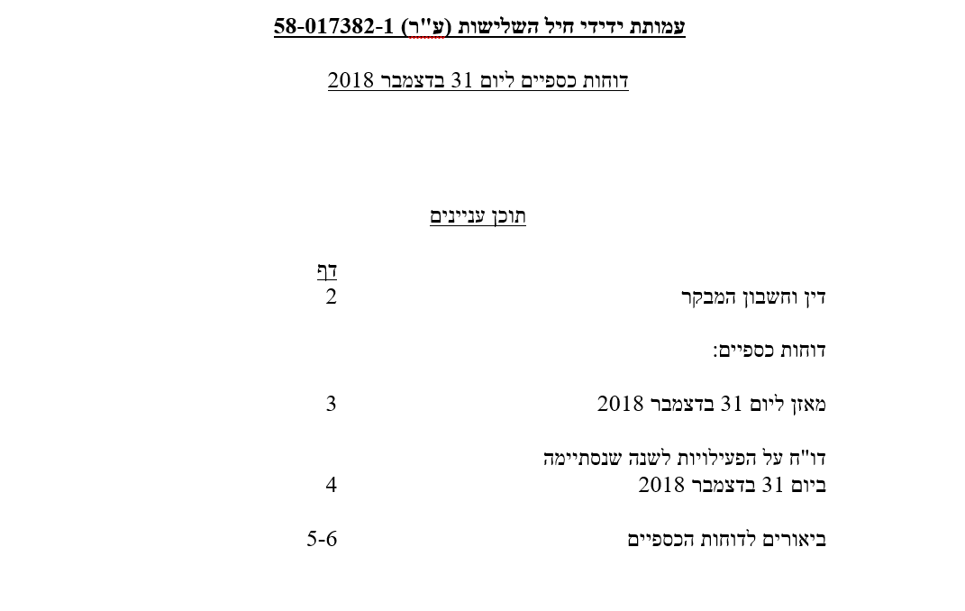

Slide 19
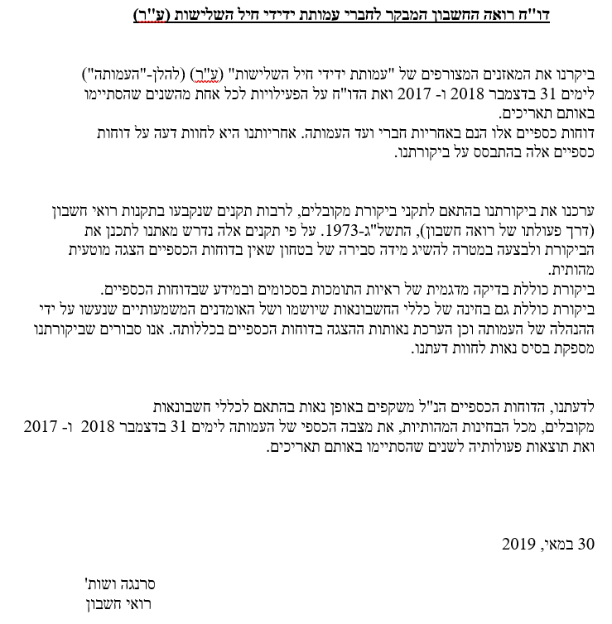

Slide 20
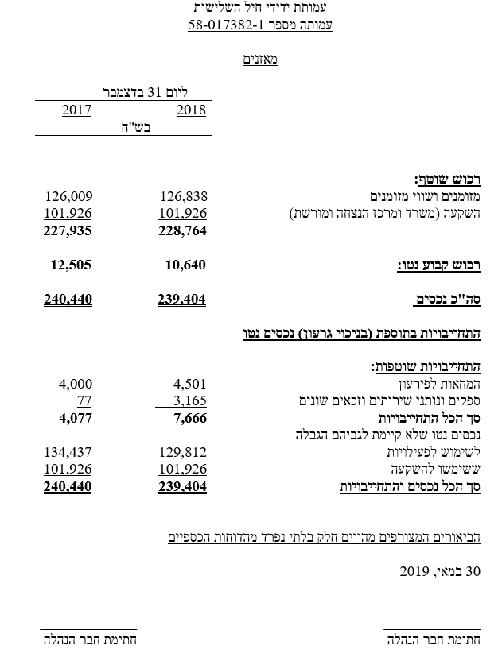

Slide 21
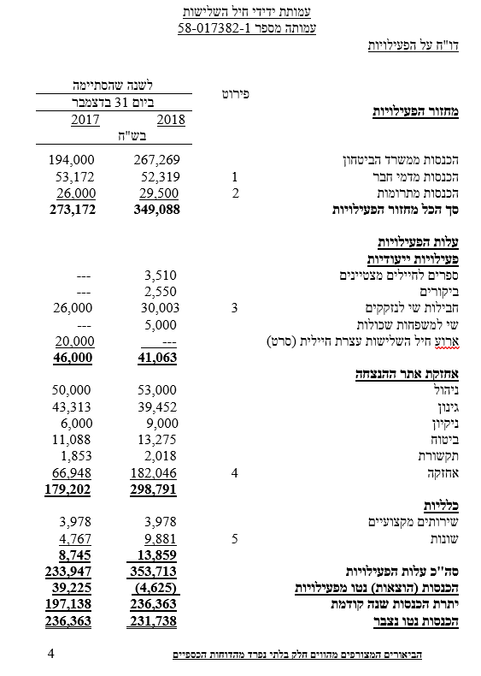

Slide 22
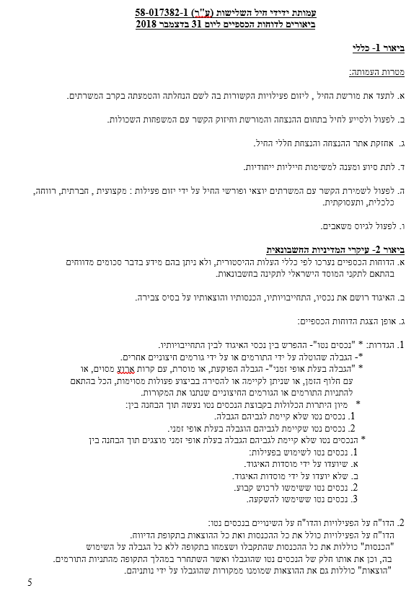

Slide 23
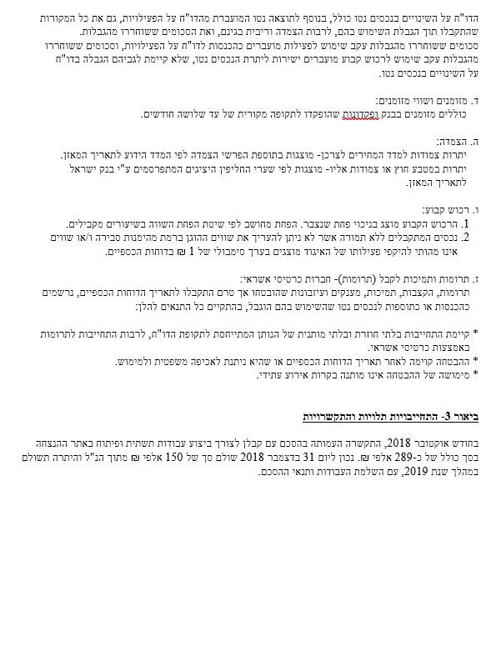

Slide 24
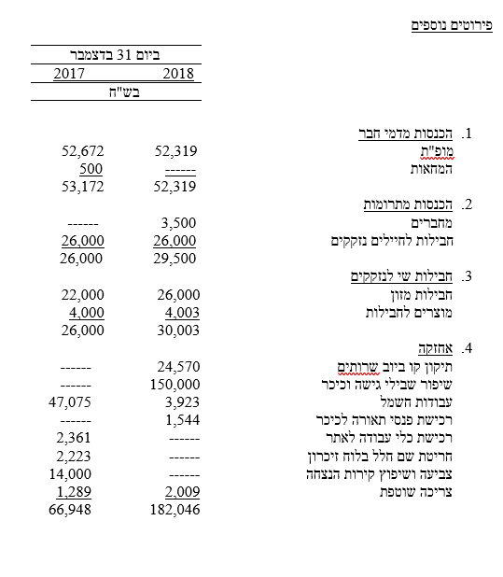

Slide 25
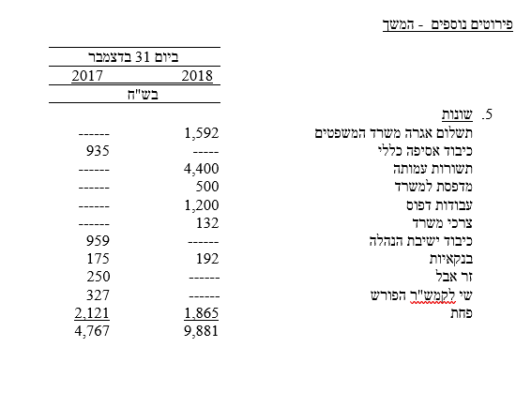

Slide 27
חברי ההנהלה :
אלוף מיל' אורנה ברביבאי. | תא"ל מיל' יצחק פוקס
תא"ל מיל' צבי וקסברג – יו"ר | תא"ל מיל' סנדרוסי שלומי
תא"ל מיל' איתן לוי- מ"מ יו"ר | אל"מ מיל' מוטי לניאדו
תא"ל מיל' יוסי פרץ | אל"מ מיל' גדי שווץ
תא"ל מיל' שמואל בן משה | אל"מ מיל' עמית שפירא
תא"ל מיל' נחמיה דוידי | אל"מ מיל' משה בנבנישתי
תא"ל מיל' יחזקאל דסקל | אל"מ מיל' משה שץ
תא"ל מיל' יעקב ברגר | אל"מ מיל' חיים ברזל
תא"ל מיל' ישראל עינב | אל"מ מיל' ישראל יפת
תא"ל מיל' אהרון אופיר | אל"מ מיל' יצחק שני
תא"ל מיל' חיים אשכנזי | אל"מ מיל' אלברט אלמלם
תא"ל מיל' דבורה חסיד | אל"מ מיל' צביקה לוין
תא"ל מיל' ניסים ברדה | אל"מ מיל' יוסי דרמר – יועץ משפטי
תא"ל מיל' משה אלוש | אל"מ מיל' יורם כרמון
תא"ל מיל' אריה דהן | אל"מ מיל' יצחק ספיר
תא"ל מיל' איקה אברבנל | אל"מ מיל' נועם אהרון
תא"ל מיל' און רגוניס | אל"מ מיל' רונית לב

Slide 28
חברי ההנהלה :
סא"ל מיל' דרור טוקר- מנכ"ל
סא"ל מיל' דליה סבג
סא"ל מיל' ציון אסולין
סא"ל מיל' מיכאל שר
סא"ל מיל' יוני נוקד
סא"ל מיל' חן יהלום
רס"ן מיל' אמנון ברטל
רנ"ג מיל' יעקב קרפ
מר אהרון שמשון
חבר ועדת ביקורת :
סא"ל מיל' אשר מיבסקי – יו"ר
אל"מ מיל' יוסי ברקו
סא"ל מיל' גיל שביט

Slide 29
משקיפים :
סא"ל יסמין דסקל
רנ"ג צבי ארזי
אשת קשר חילי :
רס"ן מיכל וקסברג
מנהל אתר ההנצחה :
רנ"ג מיל' ניצן גולן

Slide 30
כל פעילות החברים בעמותה הינה התנדבותית

Slide 31
מייסדי העמותה
  משה נתיב (ז"ל).
  דני רז (ז"ל).
  בני דקל (ז"ל).
  יצחק ברנר (ז"ל).
  צפיה גילת (ז"ל).
  יצחק שני.
  יוסי דרמר.
  יוני נוקד.
  אשר מייבסקי.

